Slide 1
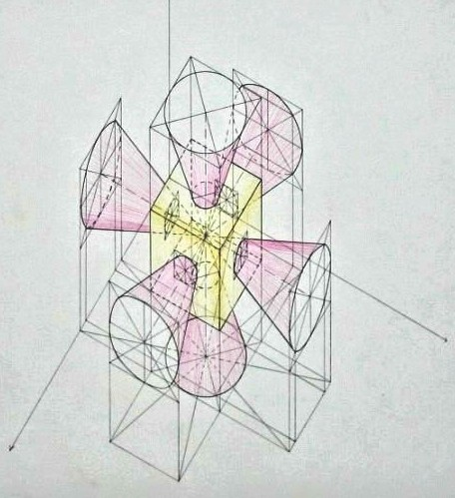
Geometria descrittiva dinamica
Indagine insiemistica sulla doppia proiezione ortogonale di Monge
COMPENETRAZIONE DI SOLIDI DI ROTAZIONE
COMPENETRAZIONE DI DUE CONI CIRCOLARI RETTI CON LE BASI UNITE A π₁
Il disegno di copertina è stato eseguito
nell’a. s. 2008/2009
da Laguardia Elisa
della classe 3C
Del Liceo Artistico Statale
«G.Misticoni» di Pescara
per la materia
«Discipline geometriche»
relativa al corso sperimentale
«Progetto Leonardo»
Insegnante:
Prof. Elio Fragassi
Indice
1 – Solidi della composizione
2 – Definizione del ribaltamento e dei punti estremi della curva
3 – Esemplificazione della procedura operativa
4 – Applicazione della procedura operativa
5 – Immagine di sintesi con evidenziazione del solido risultante per sottrazione
Il materiale può essere riprodotto citando la fonte
Autore Prof. Arch. Elio Fragassi

Slide 2
GEOMETRIA DESCRITTIVA DINAMICA – COMPENETRAZIONE DI SOLIDI DI ROTAZIONE (Dati)
Torna a indice
Trattasi della compenetrazione tra due coni così collocati nello spazio del diedro
V’’
t₂β
V’’
Cono circolare retto di colore verde con la base unita a π₁ e l’asse parallelo a π₂ e perpendicolare a π₁
Cono circolare retto di colore blu con la base unita a π₁ e l’asse parallelo a π₂ e perpendicolare a π₁.
La base di questo cono ha un raggio maggiore del cono di colore verde ma il vertice con valore di quota inferiore rispetto al cono di colore verde.
L’aggetto del vertice V, inoltre, è inferiore rispetto a quello dell’altro cono.
lt
V’
V’
Per questo motivo gli assi dei due solidi appartengono ad un piano β (t₁β; t₂β) proiettante in prima proiezione passante per i due vertici
t₁β

Slide 3
GEOMETRIA DESCRITTIVA DINAMICA – COMPENETRAZIONE DI SOLIDI DI ROTAZIONE (1)
Torna a indice
V’’
Data la posizione dei due solidi per definire il punto di quota massimo della curva è necessario effettuare il ribaltamento del piano β contenente i vertici e gli assi
t₂β
V’’
Definita, quindi, la posizione ribaltata siamo in grado di individuare il punto (X’’) ribaltato da cui per proiezione X’
X’’
Per determinare X’’ è necessario definire le proiezioni delle generatrici dei coni appartenenti al piano β verificando che il loro punto d’intersezione appartenga alla retta di richiamo di X’ ed anche al ribaltamento inverso del piano β
A’’
B’’
lt
A’
In questa diapositiva possiamo definire anche i due punti di attacco A(A’; A’’) e B(B’; B’’)tra la curva di compenetrazione e le basi dei solidi
(t₂β)
X’
V’
V’
Poiché le basi sono unite a π₁ le proiezioni A’’ e B’’ apparterranno alla linea di terra
t₁β
B’
(X’’)
(V’’)
(V’’)

Slide 4
GEOMETRIA DESCRITTIVA DINAMICA – COMPENETRAZIONE DI SOLIDI DI ROTAZIONE (2)
Torna a indice
Per determinare i punti intermedi che disegnano la curva d’intersezione utilizziamo il concetto di sezione del cono con un piano α (t₁α; t₂α) orizzontale
V’’
t₂β
∞
V’’
Operando in questo modo i due coni verranno sezionati contemporaneamente dal piano α determinando due circonferenze complanari.
Y’’
X’’
t₂α
Le due circonferenze si intersecano in due punti X(X’; X’’) e Y(Y’; Y’’) che definiscono due distinti punti intermedi tra le basi e il punto massimo della curva di compenetrazione tra i due solidi
lt
Y’
V’
V’
X’
t₁β

Slide 5
GEOMETRIA DESCRITTIVA DINAMICA – COMPENETRAZIONE DI SOLIDI DI ROTAZIONE (3)
Torna a indice
Ripetendo questa operazione e immaginando di spostare il piano di sezione a quote diverse si otterranno tante circonferenze complanari che intersecandosi determinano coppie di punti che appartengono contemporaneamente ad entrambe le superfici dei due solidi che si compenetrano
t₂α₆
t₂α₅
t₂α₄
t₂α₃
t₂α₂
Per completare la definizione dei punti che determinano la curva d’intersezione riportiamo anche i punti trovati precedentemente con la diapositiva n°1 A(A’; A’’), B(B’; B’’) e quello di massima quota X(X’; X’’)
t₂α₁
lt
Ora collegando tra loro tutti i punti, così determinati, si definisce la curva di compenetrazione come luogo geometrico appartenente contemporaneamente alle differenti falde dei due coni

Slide 6
GEOMETRIA DESCRITTIVA DINAMICA – COMPENETRAZIONE DI SOLIDI DI ROTAZIONE (4)
Torna a indice
Ad operazione conclusa l’immagine dei due coni si presenta come nel disegno posto a fianco
Curva della compenetrazione
Solido risultante dalla compenetrazione
Se immaginiamo di far scorrere le parti sezionate dei due coni si mette in evidenza la forma del solido risultante dalla compenetrazione
Lo scorrimento delle due sezioni mette in evidenza il solido risultante dalla compenetrazione come somma delle relative parti di solido sottratte ai due coni
B’’
A’’
lt
A= Volume sottratto al cono verde
B= Volume sottratto al cono blu
A’
B’
A + B = solido risultante dalla compenetrazione

Slide 7
Torna a indice
Per maggiore completezza ed approfondimento degli argomenti si può consultare il seguente sito
https://www.eliofragassi.it/

